Slide 1
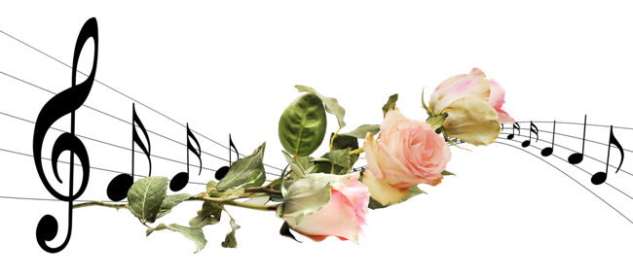
Муниципальное автономное дошкольное образовательное учреждение МАДОУ д/с №36 городского округа город Нефтекамск РБ Использование элементов системы Карла Орфа в развитии музыкальных способностей детей
Подготовила : музыкальный руководитель
высшей категории
Бурмистрова Н.Н.

Slide 2
Основоположником современной теории ритмического воспитания явился швейцарский музыкант ,педагог, дирижер ЖАК ЭМИЛЬ ДАЛЬКРОЗ (1865 – 1956), На первое место он ставил игру как естественную деятельность, в процессе которой ребенок познает жизнь, а также меньше всего утомляется, и поэтому интерес и внимание у него в игре держится дольше, чем в специальных обучающих упражнениях.

Slide 3
Его продолжателем стал немецкий педагог Карл Орф (1895-1982). В Зальцбурге он стал одним из создателей института, разрабатывающего проблемы детского музыкального воспитания « Моцартеум» Академии музыки и изобразительного искусства. Туда входит институт К. Орфа.

Slide 4
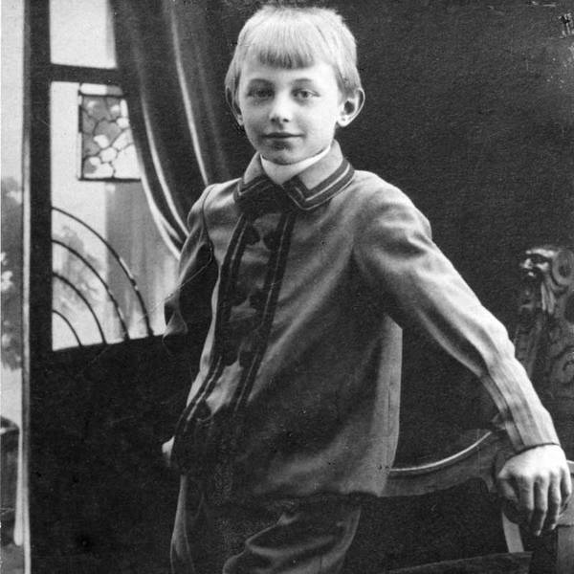
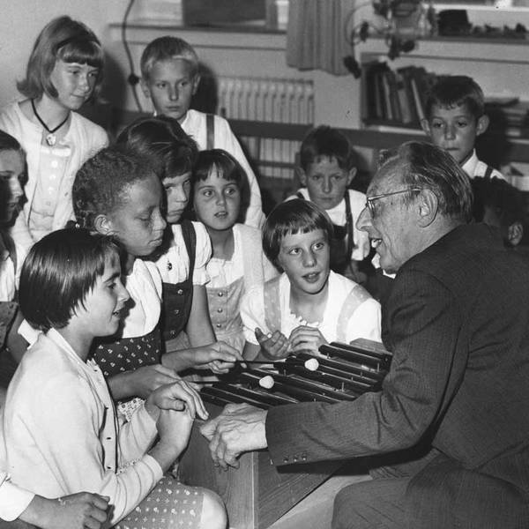
И
Карл Орф (1895-1982) - немецкий композитор. Учился в Мюнхенской академии музыки, позднее (в 1920 году) у Генриха Камински. В 1924 году вместе с Доротеей Гюнтер (Gunther) основал школу гимнастики, музыки и танца (Гюнтершуле [Guntherschule]). Опыт работы в этой школе лег в основу музыкально-педагогической системы Орфа.

Slide 5
.
Ведущий принцип орфовской педагогики — «обучение в действии»:
ребенок вовлекается педагогом в процессе активных действий, связанных с познанием музыки,
действие всегда являлось единственно надежной гарантией усвоения любого знания.
Все это вместе взятое позволяет повысить интерес ребенка к занятиям и пробудить его мысль и фантазию.
Композитор ввел термин «элементарное музицирование».

Slide 6
Основные принципы концепции Карла Орфа.
Суть занятий по системе Орфа составляет соединение музыки, слова и движения.
Особая атмосфера занятия, где царит увлеченность, раскованность, внутренний комфорт на основе широкого применения коммуникативно-двигательных игр.
В основе занятия лежит творческая деятельность детей, в которой они могут фантазировать, проявлять индивидуальность.
Спонтанность, сиюминутность рождения и воплощения идей, атмосферы и импровизационности.

Slide 8
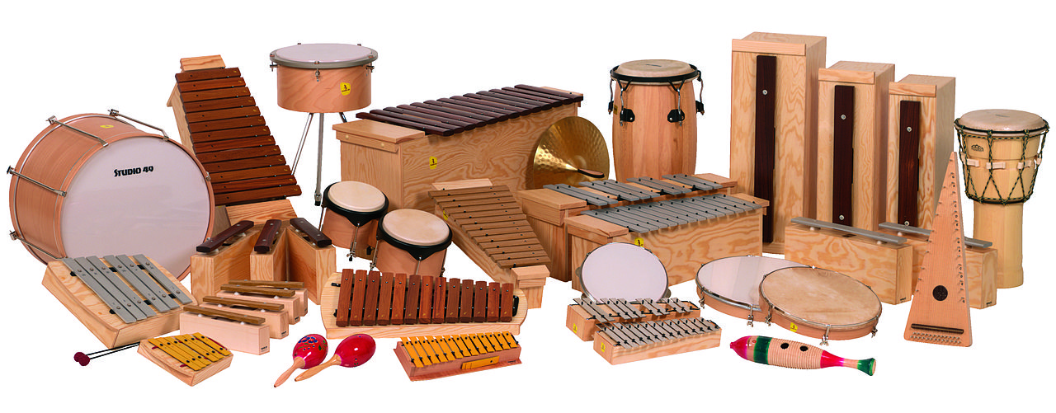
Инструменты К. Орфа, «Орфовский набор»: ксилофоны; металлофоны; глокеншпили; треугольники, бубенцы, колокольчики, пальчиковые тарелочки, бубны, тамбурины, деревянные коробочки, клавесы, тон-блоки, гуиро, маракасы, ручные барабаны, бонго, литавры, ручные тарелки и др.

Slide 9
Инструменты К. Орфа в МАДОУ д/с №36

Slide 10
Оркестр

Slide 11
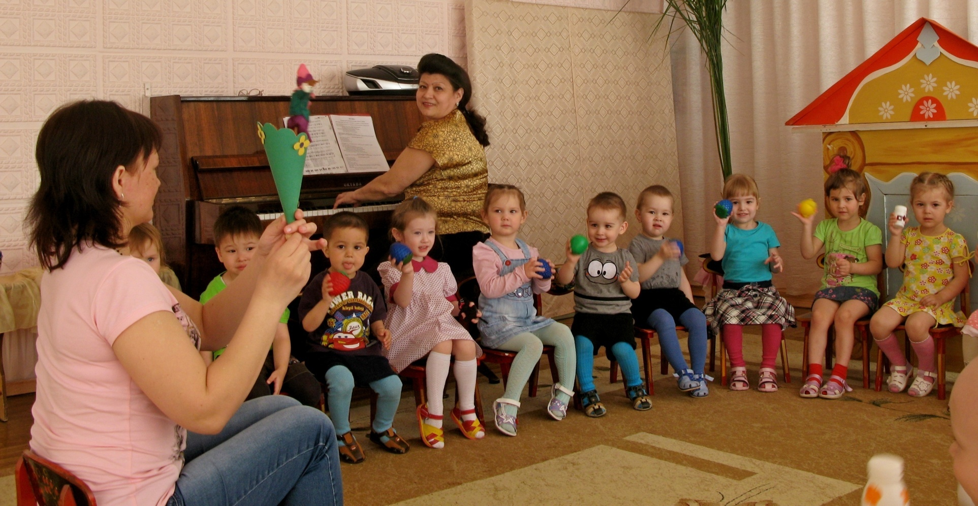
Карл Орф видил решение проблемы в том чтобы учить детей играть не на сложных, требующих долгих лет подготовки инструментах, а простых. Такими Орф считал ксилофон. треугольники, колокольчики, маракасы и т.д.

Slide 13
Музыкальное воспитание, по мнению Орфа, не должно ограничиваться развитием слуха, ритма, слушанием музыки, обучением пению или игре на музыкальных инструментах.
Задача музыкального воспитания – стимулировать творческую фантазию, умение импровизировать, сочинять в процессе индивидуального и коллективного музицирования.
В этой работе следует опираться на связь музыки с жестом, словом, танцем, пантомимой

Slide 15
Карл Орф разработал детские песенки, пьесы и упражнения, которые легко можно изменять и придумывать новые вместе с детьми. Податливый материал для занятий побуждает детей фантазировать, сочинять и импровизировать.

Slide 16
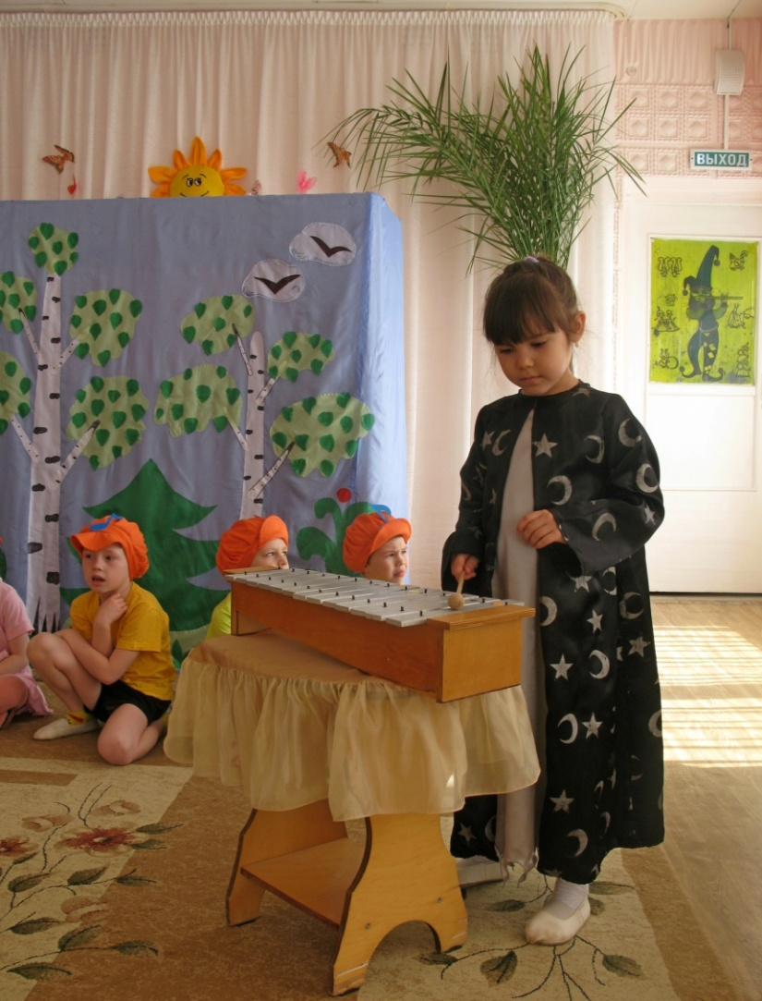
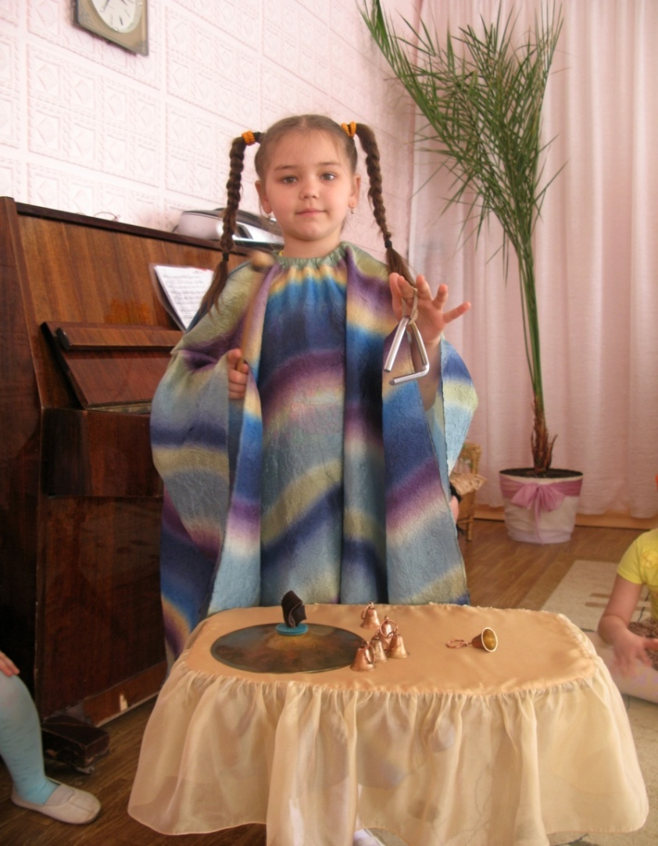
ПОЭТИЧЕСКОЕ МУЗИЦИРОВАНИЕ.
ЭТОТ ЭЛЕМЕНТ ПОМОГАЕТ ДЕТЯМ ОЩУТИТЬ ГАРМОНИЧНОЕ ЗВУЧАНИЕ ПОЭЗИИ И МУЗЫКИ. РЕБЯТА ОСОЗНАЮТ СВЯЗЬ МУЗЫКИ И СЛОВА.

Slide 17
Развитие творческих способностей детей в одной области, считает К. Орф, обязательно отразится и на другой:
«Кем бы ни стал в дальнейшем ребенок – музыкантом или врачом, ученым или рабочим, задача педагогов воспитывать в нем творческое начало, творческое мышление…
Привитие желания и умение творить скажутся в любой сфере будущей деятельности ребенка»

Slide 18
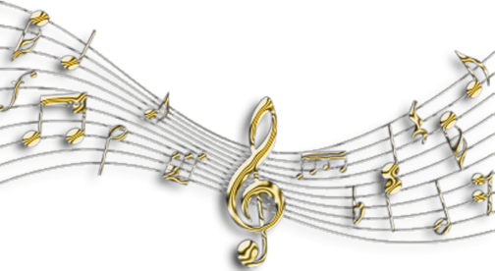
Спасибо за внимание!
Творческих успехов!

